Slide 1

AngularJS
AngularJs
Integrantes:
Córdova Naventa, Juan
Galindo Vidal, Camilo
Peramás Ceras, Joan

Slide 2
¿Qué no es
AngularJs?

Slide 3

AngularJs…
• No es una plataforma (ej: .NET, Java) o un lenguaje (ej: C#).
• No es una librería JavaScript para manipular DOM (ej: jQuery).
• No es una librería de controles visuales de front-end.
• No te abstrae de HTML, CSS o JavaScript.
• No es realmente tan complicado.

Slide 4
¿Qué es
AngularJs?

Slide 5
¿Qué es AngularJs?
-
Framework JavaScript open-source creado por
Google para desarrollar Aplicaciones Web para
entornos móviles
y de escritorio.
-
^{Solo se requieren}
cliente.
HTML, CSS y JavaScript
en el
-
En vez de usar ASP.NET MVC, PHP, JSP, Ruby on
para el desarrollo web, puedes construir
Rails
enteramente tu aplicación web usando AngularJs.

Slide 6

¿Qué es AngularJs?
“
AngularJS es lo que habría sido
HTML para desarrollar
aplicaciones web
”
Misko Hevery.

Slide 7
¿Qué hace a AngularJS tan especial?

Slide 8

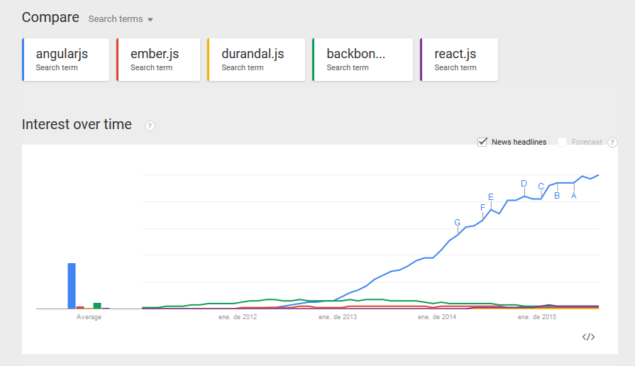

Slide 9
Patrón
MVC
^{View :}
•
•
•
^{Renders the Model data}
Send User actions/events to controller
^{UI}
^{View}
^{3. Implement the}
^{Business Logic on}
^{response data and}
^{Bind it to View}
^{1. Event or User Action}
^{or View Load}
^{Model:}
^{Model}
^{Controller}
•
•
•
•
^{Business Logic}
^{Notify view changes}
^{Application Functionality}
^{Data in general}
^{Controller:}
• Define Application Behavior
• Maps user actions to Model
^{• Select view for response}
^{2. Maps to particular Model}
^{after fetching the data}

Slide 10
^{HTML View}
^{<ul}
ng-controller="TweetsController">
^{<li}
^{ng-repeat="tweet}
{{tweet.body}}
^{in}
^{tweets">}
^{</li>}
</ul>
^{Coffee Script}
^{angular.module}
^{'tweetsModule'}
^{.controller}
^{'TweetsController',}
^{($scope,}
^{TweetsService)->}
^{$scope.tweets}
⁼
^{TweetsService.search}
^{'angularJS'}

Slide 11
Two
way
Data
Binding
^{View}
^{Cambios al Modelo}
Actualizan la Vista
^{Cambios a la Vista}
Actualizan el Modelo
^{Actualización Continua}
^{Model}

Slide 12
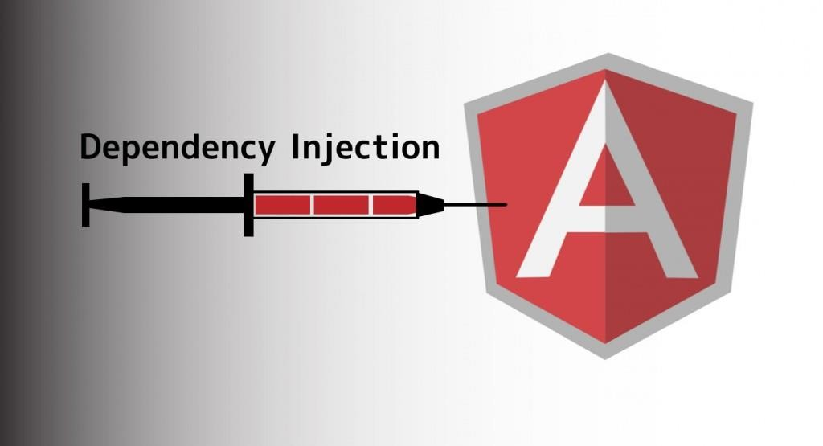
Inyección
de
Dependencias
El inyector de Angular se encarga
de instanciar un componente,
resolver sus dependencias y
suministrarlo a otro componente
que lo requiera.
^{.controller}
^{'TweetsController',}
^{($scope, TweetsService)->}
^{$scope.tweets}
⁼
^{TweetsService.search}
^{'angularJS'}

Slide 13
Inyección
de Dependencias
Las dependencias se inyectan como parámetros
del constructor.
^{.factory}
{
^{'TweetsService',}
^{($http)->}
^{search:}
^{(textQuery)->}
$http.get('http://search.twitter.com/search.json?q='
⁺
^{textQuery)}
}
^{.controller}
^{'TweetsController',}
^{($scope,}
^{TweetsService)->}
^{$scope.tweets}
⁼
^{TweetsService.search}
^{'angularJs'}

Slide 14
Módulos
Un módulo agrupa diferentes partes de la aplicación:
controladores, servicios, directivas, filtros, etc.
• El código se puede empaquetar como código
reusable.
• Se cargan en cualquier orden.
• Las pruebas de unidad solo cargan los módulos
requeridos.

Slide 15
Servicios
Son la manera de organizar y reusar el código a travez de la aplicación.
Los servicios se intancian una vez bajo un patron singleton.
a
^{.factory}
{
^{'TweetsService',}
^{($http)->}
^{search:}
^{(textQuery)->}
$http.get('http://search.twitter.com/search.json?q='
⁺
^{textQuery)}
}

Slide 16
Directivas
Son marcas sobre un elemento del DOM (en forma de atributo , o un nuevo nombre de elemento, que indican a AngularJs que adjunte comportamiento específico a ese elemento o que modifique el DOM del elemento y sus hijos.
Permiten extender el HTML declarativamente

Slide 17
Directivas
^{<input}
^{type="text"}
^{ng-model="user.name">}
^{<span}
^{ng-if="checked">}
^{Removed}
</span>
^{when}
^{the}
^{checkbox}
^{is}
^{unchecked.}
^{<ul}
ng-controller="TweetsController">
^{<li}
^{ng-repeat="tweet}
{{tweet.body}}
^{in}
^{tweets">}
^{</li>}
</ul>

Slide 18

Directivas
^{<span}
^{draggable>DRAG}
^{ME</span>}

Slide 19
Filtros
Un filtro formatea el resultado de una expresión para
presentarla al usuario. Pueden ser usados en las
vistas, los controladores,
servicios y directivas.
Es muy fácil definir
tu propio filtro.
{{
^{expression}
|
^{filter}
}}

Slide 20
Filtros
{{
^{amount}
|
^{currency}
}}
{{
^{createdDate}
|
^{date}
}}
{{
^{weigth}
|
^{number}
}}
{{
^{lowercaseExp}
|
^{lowercase}
}}
{{
^{tweets}
|
^{filter:queryText}
}}

Slide 21
^{Routing}
Angular es perfecto para construir aplicaciones SPA (Single Page Application).
^{$routProvider}
^{.when}
^{'/login', {}
^{templateUrl:}
^{'views/login.html'}
^{controller: 'LoginCtrl'}
}
^{.when}
^{'/home',}
{
^{templateUrl:}
^{controller:}
^{'views/home.html'}
^{'HomeCtrl'}
}

Slide 22
Angular-UI-Router
Es un módulo de ruteo de AngularJs que organiza la
aplicación alrededor de estados a los que se asocia
una o varias vistas y una URL.
Permite tener en una misma plantilla, múltiples vistas,
vistas anidadas o establecer jerarquía de vistas
potenciando el ruteo de angular.

Slide 23

Testing

Slide 24

E2E/Integration
Testing
❖
Test para Angular JS

Slide 25
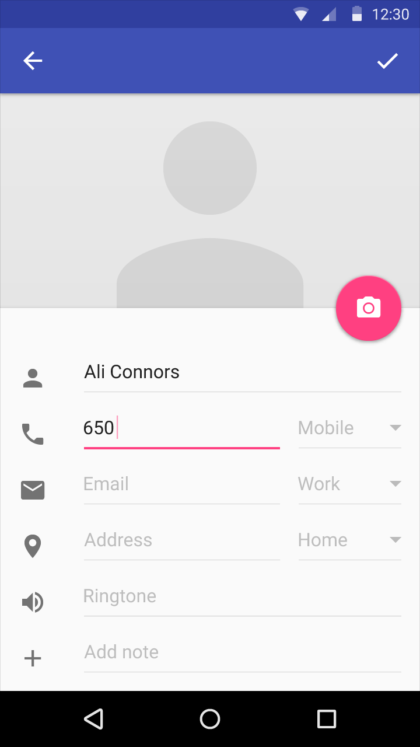

Angular Material

Slide 26

❖ TypeScript
❖ Web Components (Shadow DOM)
❖ Nuevo Ruteo
❖ Performance Mejorado

